Slide 1

Презентация на тему:
Подготовил студент КМБО-05-20 Бундуки Владислав

Slide 2
Что такое OpenCl?
Open Computing Language (OpenCL) – это открытый бесплатный стандарт(фреймворк) для кроссплатформенного параллельного программирования различных ускорителей.
Notes:
Open Computing Language (OpenCL) – это открытый бесплатный стандарт для кроссплатформенного параллельного программирования различных ускорителей (CPU, GPU, FPGA (ПЛИС) ), используемых в суперкомпьютерах, облачных серверах, персональных компьютерах, мобильных устройствах и встраиваемых платформах.

Slide 3
Где можно использовать?
С помощью OpenCL можно решать широкий спектр задач, включая научные вычисления, моделирование, обработку изображений и видео, анализ данных, криптографию, и многое другое.
OpenCL позволяет использовать параллельные возможности различных устройств, что значительно повышает производительность при выполнении этих задач.

Slide 4
популярное ПО и Яп
Программное обеспечение
Adobe Photoshop
GIMP – аналог Adobe Photoshop
Blender – 3D движок для моделирования
OpenCV – библиотека алгоритмов компьютерного зрения и много чего еще
Vegas Pro – редактор видео
Привязка к другим ЯП
ClojureCL – OpenCL 2.0 для Clojure
OpenCLAda – Ada
OpenCL.jl – Julia
PyOpenCL – интерфейс Python к OpenCL API
Coriander – преобразование CUDA в OpenCL 1.2
LWJGL – облегченная библиотека Java-игр содержит привязки Java с низкой задержкой для OpenCL

Slide 5
Особенности OPENCL
Данный фреймворк предоставляет самый низкий «близкий к железу» процессорный уровень исполнения для ускорения различных вычислений, а также предоставляет возможность генерации кода для компиляторов
В отличии от «GPU-only» API, таких как Vulkan, OpenCL позволяет использовать широкий спектр ускорителей
Программа делится на две составляющие: код главного приложения и код ядра
Notes:
Другими словами данный стандард позволяет внутри кода произвести сборку и компиляцию другого кода, который затем отправится на другое устройство и будет выполнено там. Данный механизм необходим для поддержки кроссплаформенности и устройств, которые нативно не поддерживают компиляторы языков высокого уровня, необходимые для работы OpenCL (если с кем-то не можете договориться, то придумайте общий язык).
Достигается это за счет 2ух API – первый платформенного уровня запускается на главном процессоре и используется для определения доступных в системе параллельных процессоров или вычислительных устройств 2ой используется для компилирования программы ядра приложения для вычислительных устройств, загрузки готового ядра на вычислительные устройства и их последующее выполнение.
О том, что такое код ядра поговорим чуть позже

Slide 6
Кроссплатформенность и SPIR-V
SPIR-V - это первый открытый стандартный промежуточный язык с несколькими API для исходного представления параллельных вычислений и графики, который является частью основных спецификаций OpenCL и Vulkan GPU API.
SPIR-V также поддерживает язык шейдеров GLSL для Vulkan и OpenGL 4.6.
SPIR–V не использует LLVM и поэтому изолирован от изменений дорожной карты LLVM.
У Khronos есть инструменты преобразования SPIR-V/LLVM с открытым исходным кодом, позволяющие создавать гибкие цепочки инструментов, использующие оба промежуточных языка.
Notes:
Существует огромное кол-во компиляторов и трансляторов: из-за различных форматов выходных файлов, что сильно затрудняет перенос ПО на другую систему, а иногда и другое железо ARM и x86_64.
Khronos Group также столкнулись с данной проблемой при создании своего детища. Тогда было принято создать универсальный формат, который способен компилировать файлы понятные драйверами устройств напрямую вне зависимости от целевой системы – таким решением стал SPIR-V.
SPIR-V позволяет фронт-эндам языков высокого уровня выдавать программы в стандартизированной промежуточной форме, которая может быть использована драйверами Vulkan, OpenGL или OpenCL. SPIR-V устраняет необходимость в компиляторах высокоуровневых языков в драйверах устройств, что значительно снижает сложность драйверов, позволяет широкому спектру языков и фреймворков работать на различных аппаратных архитектурах и способствует развитию активной экосистемы инструментов анализа, портирования, отладки и оптимизации с открытым исходным кодом.
Для разработчиков использование SPIR-V означает, что исходный код ядра больше не нужно открывать напрямую, время загрузки ядра может быть ускорено, и разработчики могут выбрать использование общего языкового компилятора, что повышает надежность и переносимость ядра в различных аппаратных реализациях.

Slide 7
SYCL
SYCL – это бесплатный кроссплатформенный уровень абстракции, который: позволяет писать код для смешанных и разгруженных процессоров с использованием современного ISO C++ (не ниже С++ 17).
Предоставляет API и абстракции для поиска устройств (например, CPU, GPU, FPGA), на которых может быть выполнен код, а также для управления ресурсами данных и выполнением кода на этих устройствах.
Notes:
Основная цель SYCL - дать возможность использовать различные разнородные устройства в одном приложении — например, одновременное использование процессоров, графических процессоров и ПЛИС. Хотя оптимизированный код ядра может отличаться в зависимости от архитектуры (поскольку SYCL не гарантирует автоматической и идеальной переносимости производительности для разных архитектур), он обеспечивает согласованный язык, API и экосистему, в которых можно писать и настраивать код для архитектур ускорителей.
Приложение может согласованно определять варианты кода, оптимизированные для интересующих архитектур, а также находить и отправлять код для этих архитектур.
SYCL использует универсальное программирование с шаблонами и универсальными лямбда-функциями, чтобы обеспечить чистое кодирование прикладного программного обеспечения более высокого уровня с оптимизированным ускорением кода ядра с помощью широкого спектра внутренних API ускорения, таких как OpenCL и CUDA.

Slide 8
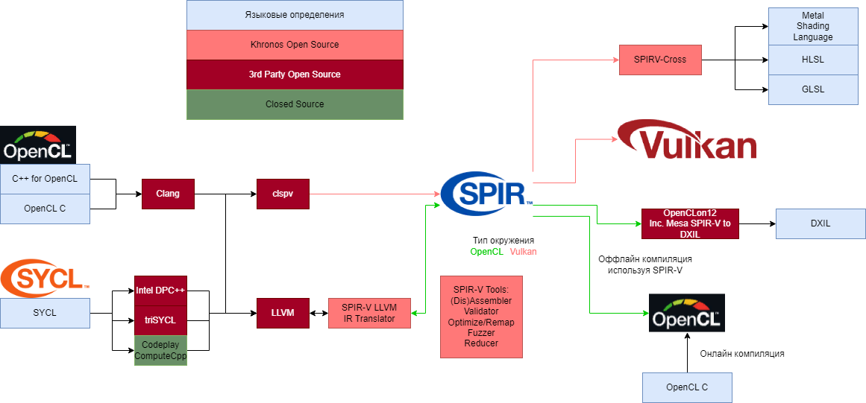
Как оно устроено?
Notes:
Ранние реализации OpenCL в основном использовали проприетарные двоичные форматы и кэширование двоичных файлов, скомпилированных драйвером, для достижения автономной компиляции.
Однако двоичные файлы, созданные компилятором в конкретном драйвере устройства, не переносятся на другие устройства, и поэтому приложения, использующие кэшированные двоичные файлы, потеряли возможность переноса на любое устройство, которая возможна благодаря оперативной компиляции OpenCL C.
Чтобы решить эту проблему переносимости и обеспечить более богатую экосистему языка и компилятора, Khronos определила кросспоставочное переносимое промежуточное программное представление под названием SPIR-V.
Все большее число реализаций OpenCL поддерживают использование автономно скомпилированных программ ядра в формате SPIR-V.
Clspv - это прототип компилятора для подмножества вычислительных шейдеров OpenCL C для Vulkan.
Набор проходов модуля LLVM преобразует диалект LLVM IR в модуль SPIR-V, содержащий вычислительные шейдеры Vulkan.
С теорией внутреннего устройства закончили, время вычислений.

Slide 9
логика приложения
OpenCL - это платформа программирования и среда выполнения, которая позволяет программисту создавать небольшие программы, называемые программами ядра (или kernels), которые могут быть скомпилированы и выполнены параллельно на любых процессорах в системе
Обычно программа ядра пишется на OpenCL C, однако можно использовать другие языки программирования путем компиляции в промежуточном программном представлении, как SPIR-V. Также существует официальная С++ обертка – «С++ for OpenCL» или можно использовать SYCL
Notes:
Наиболее часто используемый язык для программирования ядер, которые компилируются и выполняются на доступных параллельных процессорах, называется OpenCL C.
OpenCL C основан на C99 и определен как часть спецификации OpenCL.
Ядра, написанные на других языках программирования, могут выполняться с использованием OpenCL путем компиляции в промежуточное программное представление, такое как SPIR-V.
OpenCL - это низкоуровневый фреймворк программирования, поэтому программист имеет прямой, явный контроль над тем, где и когда запускаются ядра, как распределяется используемая ими память и как вычислительные устройства и центральный процессор хоста синхронизируют свои операции, чтобы гарантировать правильную передачу данных и вычисленных результатов - даже когда хост и вычислительные ядра работают параллельно
По структуре кода С++ for OpenCL ничем не отличается от SYCL, кроме еще одного namespace в цепочке вызова cl::sycl::some_class
Приложение OpenCL разделено на хост-части и части устройства с кодом хоста, написанным с использованием общего языка программирования, такого как C или C ++, и скомпилировано обычным компилятором для выполнения на центральном процессоре хоста.
Этап компиляции устройства может выполняться онлайн, то есть во время выполнения приложения с использованием специальных вызовов API. В качестве альтернативы, он может быть скомпилирован перед выполнением приложения в машинный двоичный файл или специальное переносимое промежуточное представление, определенное Khronos, называемое SPIR-V. Существуют также языки и фреймворки, зависящие от предметной области, которые могут компилироваться в OpenCL либо с использованием переводов из источника в исходный код, либо сгенерируя двоичный файл / SPIR-V, например Halide.

Slide 10
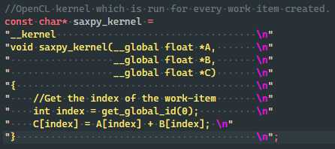
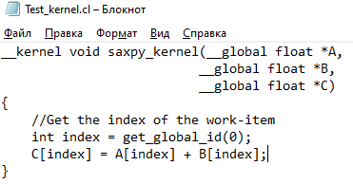
Пример Ядра
Объявления ядра в коде
Объявление ядра в .cl файле
Notes:
Как видно – это один и тот же код, разница только в том, что в случае наличия внешнего файла – вам необходимо считать из него всю информацию используя обычную работу с файлами в стиле:
C – fopen, а затем fread
С++ - ifstream
OpenCL дает полный контроль программисту над тем, какие ядра на каких процессорах будут запущены, какой объем памяти выделить для каждого ядра, а также полный контроль над синхронизацией работы,
Если она требует более сильной настройки для максимальной производительности.
Любой код, который будет браться с Хоста для исполнения должен начинаться со слова __kernel, такая функция всегда возвращает void.
Существуют 4 квалификаатора памяти

Slide 11
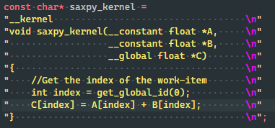
Подробнее об ядре
Существует 4 квалификатора:
__global
медленная, видимая всем область для чтения и записи
__local
видна только внутри work-item, ограничена по размерам, позволяет чтение-запись, очень быстрая
__constant
небольшая часть кэшированной глобальной памяти, видимая всем work-item, только для чтения
__private
видна только work-item, рассматривается как регистры
Они определяют память, в которой будут храниться переменные (по умолчанию private).
get_global_id(0); - получение глобального work-item, для каждого из которых создается своё ядро и которое ничего не знает о других.
Notes:
get_global_id(x) – x[0:…] определяет размерность задачи. Если бы требовалось сложить вектор векторов, то нужен был бы 2ой индекс get_global_id(1);
По умолчанию OpenCL сам икрементирует индекс, однако можно и самим этим заниматься при необходимости

Slide 12
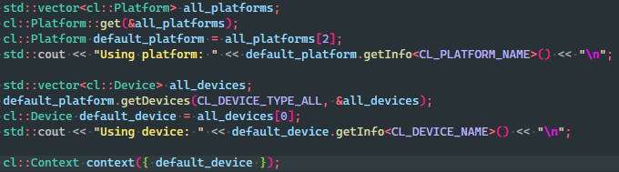


С++ for opencl
Вывод:
cl::Platform – класс для управления платформой вычислений на устройстве. На моем устройстве – это Intel + NVIDIA
cl::Device – класс для управления драйверами устройства
cl::Context – определяет API для взаимодействия с драйверами
Notes:
После того, как мы разбили нашу задачу на ядра, необходимо выбрать устройство(а), которое(ые) будут решать поставленную им задачу.
Как можем заметить, вычисления можно производить на любом устройстве, которое это поддерживает – даже встроенное в процессор видеоядро способно работать.
Как я говорил раньше, у OpenCL есть 2 API – Для определения платформы запуска Хост кода и во что необходимо скомпилировать код для устройства, которое будет производить вычисления.

Slide 13
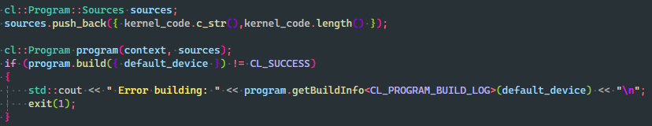
С++ for opencl
cl::Program::Sources – содержит весь текст ядра для исполнения
cl::Program – интерфейс, для сборки ядра под конкретный API драйвера
Notes:
После того, как мы определили интерфейс взаимодействия с драйвером конечного устройства, необходимо собрать наше ядро, используя SPIR-V в файл, который будет понятен устройству вычисления.

Slide 14
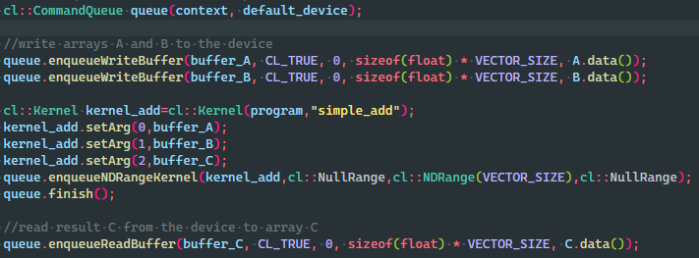
С++ for opencl
cl::CommandQueue – класс, который загружает последовательность команд и данные для исполнения этих команд на конечные устройства
cl::Buffer – класс, для создания индивидуального буфера данных каждому work-item`у
cl::Kernel – класс нашего ядра
Notes:
queue.enqueueWriteBuffer(
куда_записать,
блокировка_записи,
точка_начала,
размер_данных,
откуда_брать);
kernel_add.setArg(позиция_аргумента, откуда_брать);
queue.enqueueNDRangeKernel(
объект_ядра,
точка_начала,
кол-во_work-item,
какое_кол-во_данных_давать_каждому_work_item);

Slide 15
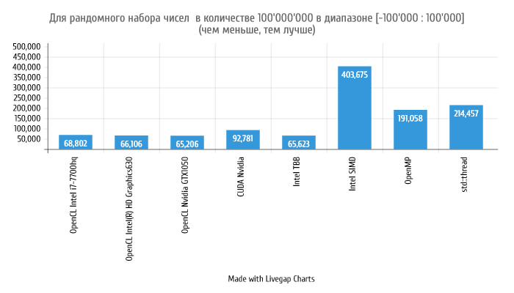
Сравнение с другими технологиями распараллеливания
1 секунда = 1000 миллисекунд
1 миллисекунда = 1000 микросекунд
Время исчислялось в микросекундах
Notes:
Надо еще чуть-чуть времени

Slide 16
Планы на будущее
WebCL - забытый Khronos проект для веб вычислений. Сейчас огромное количество облачных вычислений и данный стандарт может очень сильно с ними помочь, учитывая различные генеративные ИИ
GameDev – сейчас очень сильно страдает оптимизация игр, использование OpenCL для расчетов трассировки лучей, WorkGraph в DX12 и множестве других расчетов может сильно изменить ситуацию на данном рынке
oneAPI – разработка Intel для борьбы с CUDA в генеративных вычислениях. Nvidia являются монополистами в мире драйверов, чтобы это изменить крупные компании (Google, Samsung, Qualcomm) создали свой продукт и привлекают разработчиков для его развития
Mobile – OpenCL способен запускаться на мобильных устройствах, а сегодня телефоны достаточно мощные, чтобы даже суметь запускать на себе полноценные ИИ и использовать их потенциал
Notes:
oneAPI использует LLVM под своим капотом, поэтому спокойно может генерировать файлы SPIR-V, которые затем будут использоваться для любых ускорителей

Slide 17
Заключение
OpenCL – достаточно мощная технология, имеющая огромный потенциал и очень простая в освоении, так как имеет огромное количество примеров использования в интернете.
Она способна запускать различные задачи на нескольких ускорителях разного типа одновременно, что позволяет производить колоссальные по своим размерам вычисления за считанные микросекунды.
Благодаря тому, что данный проект является открытым, он имеет поддержку от различных крупных техногигантов, что позволяет адаптировать его под тот ЯП, который вам нужен.

Slide 18
Полезные ссылки
https://spec.oneapi.io/versions/latest/index.html - документация к oneAPI (2023 год)
https://www.anandtech.com/show/15746/opencl-30-announced-hitting-reset-on-compute-frameworks – подробный обзор новшеств OpenCL3.0 (2020 год)
https://www.khronos.org/opencl/ - официальный сайт создателей OpenCL
https://habr.com/ru/companies/yandex_praktikum/articles/591541/ - курс от разработчика «Яндекс Практикум» про вычисления на видеокартах (2021-2022 год)

Slide 19
СПАСИБО ЗА ВНИМАНИЕ

